Slide 1

¡BIENVENIDOS!
DOMINGO, DÍA DEL SEÑOR
ORIENTADA A NIÑOS, PREADOLESCENTES Y FAMILIAS
COMUNIDAD PARROQUIAL CRISTO REDENTOR –VALLADOLID-

Slide 2
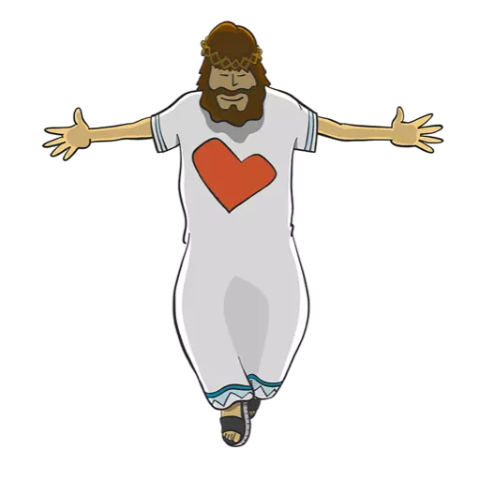
HOY EL SEÑOR RESUCITÓ
Hoy el Señor resucitó
y de la muerte nos salvó,
¡Alegría y paz hermanos,
que el Señor resucitó!
Porque esperó, Dios le libró,
y de la muerte lo sacó.
¡Alegría y paz hermanos,
que el Señor resucitó!
1/3

Slide 3
El pueblo en Él, vida encontró,
la esclavitud ya terminó.
¡Alegría y paz hermanos,
que el Señor resucitó!
La luz de Dios en Él brilló,
la nueva vida nos llenó.
¡Alegría y paz hermanos,
que el Señor resucitó!
2/3

Slide 4
Con gozo alzad el rostro a Dios,
que de Él nos llega la salvación.
¡Alegría y paz hermanos,
que el Señor resucitó!
Todos cantad: ¡Aleluya!
Todos gritad: ¡Aleluya!
¡Alegría y paz hermanos, que el Señor resucitó!
¡Alegría y paz hermanos, que el Señor resucitó!
3/3

Slide 5
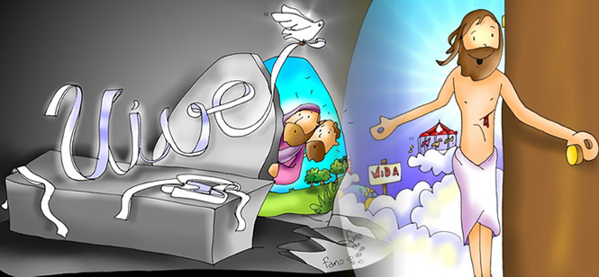
DOMINGO DE PASCUA DE LA RESURRECCIÓN DEL SEÑOR

Slide 6

MI DIOS ESTÁ VIVO
Mi Dios está vivo, Él no está muerto,
mi Dios está vivo, en mi corazón.
Mi Dios está vivo, ha resucitado;
lo siento en mis manos, lo siento en mis pies,
lo siento en mi alma y en mi ser.
Oh, oh, oh, oh, hay que nacer del agua,
oh, oh, oh, oh, hay que nacer del Espíritu de Dios.
Oh, oh, oh, oh, hay que nacer del agua
del Espíritu de Dios, hay que nacer del Señor. (bis)
Prepárate para que sientas, prepárate para que sientas,
prepárate para que sientas el Espíritu de Dios.
Déjalo que se mueva, déjalo que se mueva,
déjalo que se mueva dentro de tu corazón.

Slide 7

QUE MI BOCA CANTE TU ALABANZA
De ti, Señor, nuestra vida nació:
que mi boca cante tu alabanza.
Tú eres mi apoyo y refugio, Señor:
que mi boca cante tu alabanza.
Mi confianza está en tu bondad:
que mi boca cante tu alabanza.
Te alabamos hoy por tu poder,
te alabamos por tu bondad…
Gloria a ti, Señor, tu defensor,
que me inunde tu gran amor…
Que mi boca cante tu alabanza

Slide 8
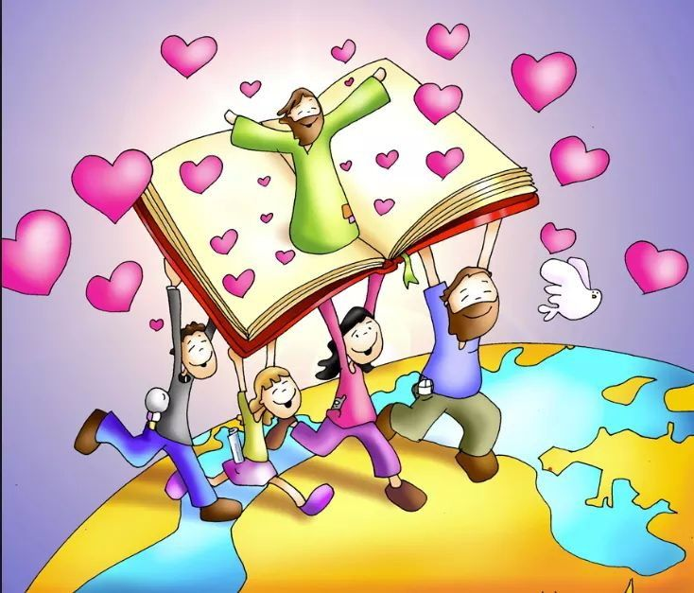

LITURGIA DE LA PALABRA
PRIMERA LECTURA:
Libro de los Hechos de los Apóstoles.
SALMO:
Este es el día que hizo el Señor: sea nuestra alegría y nuestro gozo.
SEGUNDA LECTURA:
Carta del apóstol san Pablo
a los Colosenses.

Slide 9

CRISTO VIVE ¡ALELUYA!
Cristo vive dentro de ti,
Ale - luya, Alelu-u-ya.
Cristo vive dentro de ti,
y entre nosotros Ale- lu - ya. (Bis)

Slide 10
Juan 20, 1-9
Él había de resucitar de entre los muertos.

Slide 11

CREDO de Nicea - Constantinopla
padeció y fue sepultado,
y resucitó al tercer día, según las Escrituras,
y subió al cielo,
y está sentado a la derecha del Padre;
y de nuevo vendrá con gloria
para juzgar a vivos y muertos,
y su reino no tendrá fin.
Creo en el Espíritu Santo,
Señor y dador de vida,
que procede del Padre y del Hijo,
que con el Padre y el Hijo
recibe una misma adoración y gloria,
y que habló por los profetas.
Creo en la Iglesia,
que es una, santa, católica y apostólica.
Confieso que hay un solo bautismo
para el perdón de los pecados.
Espero la resurrección de los muertos
y la vida del mundo futuro.
Amén.
"Creo en un solo Dios,
Padre todopoderoso,
Creador del cielo y de la tierra,
de todo lo visible y lo invisible.
Creo en un solo Señor, Jesucristo,
Hijo único de Dios,
nacido del Padre antes de todos los siglos:
Dios de Dios, Luz de Luz,
Dios verdadero de Dios verdadero,
engendrado, no creado,
de la misma naturaleza del Padre,
por quien todo fue hecho;
que por nosotros los hombres,
y por nuestra salvación bajó del cielo,
y por obra del Espíritu Santo
se encarnó de María, la Virgen,
y se hizo hombre;
y por nuestra causa fue crucificado
en tiempos de Poncio Pilato;

Slide 12


CREDO de los apóstoles
Creo en Dios, Padre Todopoderoso,
Creador del cielo y de la tierra.
Creo en Jesucristo, su único Hijo,
Nuestro Señor, que fue concebido por
obra y gracia del Espíritu Santo,
nació de Santa María Virgen;
Padeció bajo el poder de Poncio Pilato,
fue crucificado, muerto y sepultado,
descendió a los infiernos,
al tercer día resucitó de entre los muertos,
subió a los cielos y está sentado a la
derecha de Dios, Padre todopoderoso.
Desde allí ha de venir a juzgar
a vivos y muertos.
Creo en el Espíritu Santo,
la santa Iglesia católica,
la comunión de los santos,
el perdón de los pecados,
la resurrección de la carne
y la vida eterna.
Amén.

Slide 13


Respondemos:
Te rogamos, óyenos.

Slide 14

  TE DOY MI CORAZÓN
Te doy mi corazón,
te doy mi alma,
yo vivo para ti.
Cada paso que doy
en cada momento
haz tu voluntad en mí.

Slide 15
“Orad, hermanos, para que este sacrificio, mío y vuestro, sea agradable a Dios, Padre todopoderoso “
Todos: “El Señor reciba de tus manos este sacrificio, para alabanza y gloria de su Nombre, para nuestro bien y el de toda su Santa Iglesia”

Slide 16

PLEGARIA EUCARÍSTICA
El Señor esté con vosotros
Y con tu espíritu.
Levantemos el corazón.
Lo tenemos levantado hacia el Señor.
Demos gracias al Señor nuestro Dios.
Es justo y necesario.

Slide 17

SANTO ES EL SEÑOR
Santo, Santo, Santo es el Señor,
Dios del universo.
Llenos están el cielo y la tierra
de su gloria.
Hosanna en el cielo.
Bendito el que viene
en el nombre del Señor.
Hosanna en el cielo.

Slide 18

El pan y el vino se transforman en el Cuerpo y en la Sangre de Jesús.
CONSAGRACIÓN

Slide 19

Éste es el Sacramento de nuestra fe.
Todos: Anunciamos tu muerte,
proclamamos tu Resurrección.
¡Ven, Señor Jesús!

Slide 20





Padre Nuestro
que estás en el
Santificado sea tu nombre
Venga a nosotros tu
Hágase tu voluntad
en la como en el
Danos hoy nuestro de cada día
Perdona nuestras ofensas
como también nosotros
perdonamos a los que nos ofenden
No nos dejes caer en la tentación
y líbranos del mal.

Slide 21
… esperamos la venida gloriosa de nuestro Señor Jesucristo.
Todos: Tuyo es el Reino, tuyo el poder y la gloria, por siempre, Señor.

Slide 22

RITO DE LA PAZ
… La paz del Señor esté siempre con vosotros.
Todos: Y con tu espíritu.
…Daos fraternalmente la paz

Slide 23

LLEVAD LA BUENA NOTICIA
Llevad la Buena Noticia
a todo ser que respira,
y decidles que la PAZ
está dentro de sus vidas.
Y que ellos PAZ serán
si desparraman amor
en cuantos hombres encuentren
por esos caminos de Dios.

Slide 24
Éste es el Cordero de Dios que quita el pecado del mundo. Dichosos los invitados a la mesa del Señor.
Todos:
Señor, no soy digno de que entres en mi casa, pero una palabra tuya bastará para sanarme.

Slide 25
Juan 20, 1-9
Él había de resucitar de entre los muertos.

Slide 26

QUIERO
Quiero que día a día penséis más en Mí
quiero que nadie olvide lo que Yo os dije
nunca olvidaré lo que con vosotros viví
os quiero y por eso os digo que Yo...
Yo soy, yo soy la vida y la verdad,
y el que crea en Mí nunca morirá.
Yo soy, yo soy la vida y la verdad,
y el que crea en Mí nunca morirá.
1/3

Slide 27
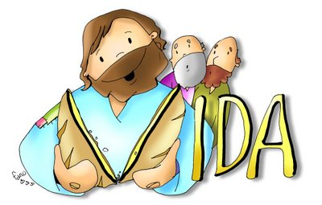
Quiero que en el amor nunca exista un final
quiero que busquéis siempre el camino de la verdad
sé que nos es fácil pensar siempre en los demás
os quiero y por eso os digo que Yo...
Yo soy, yo soy la vida y la verdad,
y el que crea en Mí nunca morirá.
Yo soy, yo soy la vida y la verdad,
y el que crea en Mí nunca morirá.
2/3

Slide 28
Quiero que en el amor nunca exista un final
quiero que busquéis siempre el camino de la verdad
sé que nos es fácil pensar siempre en los demás
os quiero y por eso os digo que Yo...
Yo soy, yo soy la vida y la verdad,
y el que crea en Mí nunca morirá.
Yo soy, yo soy la vida y la verdad,
y el que crea en Mí nunca morirá.
3/3

Slide 29

MÁS ALLÁ
Más allá de mis miedos,
más allá de mi inseguridad,
quiero darte una respuesta.
Aquí estoy, para hacer tu voluntad,
para que mi amor sea decirte Sí,
hasta el final.

Slide 30

¡Gracias, mi Dios!
Acción de Gracias

Slide 31
HOY EL SEÑOR RESUCITÓ
Hoy el Señor resucitó
y de la muerte nos salvó,
¡Alegría y paz hermanos,
que el Señor resucitó!
Porque esperó, Dios le libró,
y de la muerte lo sacó.
¡Alegría y paz hermanos,
que el Señor resucitó!
1/3

Slide 32
El pueblo en Él, vida encontró,
la esclavitud ya terminó.
¡Alegría y paz hermanos,
que el Señor resucitó!
La luz de Dios en Él brilló,
la nueva vida nos llenó.
¡Alegría y paz hermanos,
que el Señor resucitó!
2/3

Slide 33
Con gozo alzad el rostro a Dios,
que de Él nos llega la salvación.
¡Alegría y paz hermanos,
que el Señor resucitó!
Todos cantad: ¡Aleluya!
Todos gritad: ¡Aleluya!
¡Alegría y paz hermanos, que el Señor resucitó!
¡Alegría y paz hermanos, que el Señor resucitó!
3/3

Slide 34
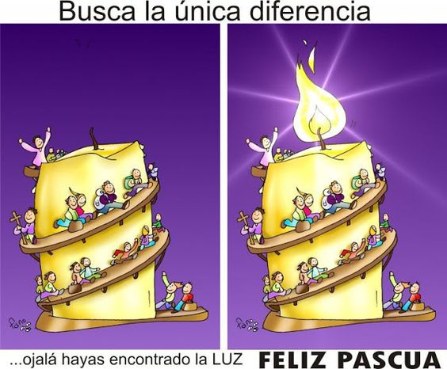

¡COMPÁRTELO CON LOS DEMÁS!

Slide 35

¡FELIZ DOMINGO DE RESURRECCIÓN!
¡COMPÁRTELO CON LOS DEMÁS!

